Slide 1

Институт развития
государственно-общественного управления образованием
Создание эффективной модели государственно-общественного управления образованием в образовательных организациях г. Москвы
Шимутина Елена Николаевна,
директор Института развития государственно-общественного управления образованием

Slide 2
Задачи проекта:
Создание городской сети участников государственно-общественного управления образованием. Взаимодействие/координация деятельности различных структур, занимающихся вопросами ГОУ.
(Общественный Совет при ДОгМ, НП «Доверие. Партнерство. Право», РЭКС, ИРГОУ, ГИП ЦОЦ, «Команда»)
Разработка, общественная экспертиза и принятие Стандартов работы управляющих советов образовательных организаций Москвы. Аккредитация управляющих советов образовательных организаций Москвы
Разработка нормативно-правового и методического обеспечения деятельности органов ГОУ образованием (модельные положения, регламенты, серия брошюр «Школьный управляющий Москвы»… )
Разработка и реализация программы работы с ученическим активом общественных управляющих и кооптированными членами УС
Создание системы подготовки общественных управляющих и тьюторов, консультирования, информационно-просветительской работы
Формирование и организация работы УС в условиях создания больших образовательных комплексов. Новая модель государственно-общественного управления образованием в больших ОО. Роль управляющего совета в разработке и реализации новой стратегии развития ОО. Участие УС в конкурсной процедуре выборов директоров ОО.
Организация и проведение публичных мероприятий/акций (конференции, семинары, Открытый форум, конкурс на лучший опыт деятельности УС, конкурс среди школьников «Имею право. Я - школьный управляющий»)

Slide 3
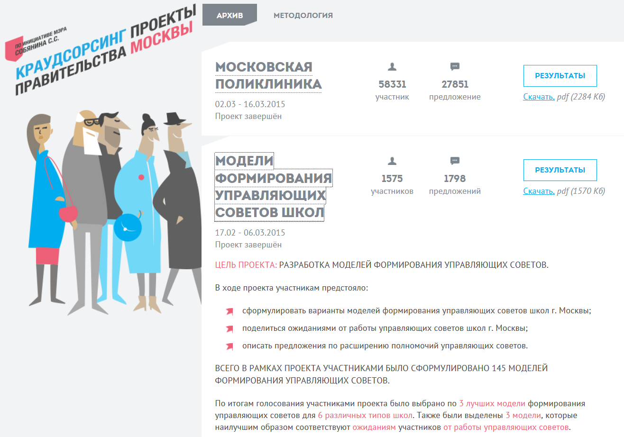
Формирование и организация работы УС в условиях создания больших образовательных комплексов. Новая модель государственно-общественного управления образованием в больших ОО. Роль управляющего совета в разработке и реализации новой стратегии развития ОО.
http://www.crowd.mos.ru

Slide 4
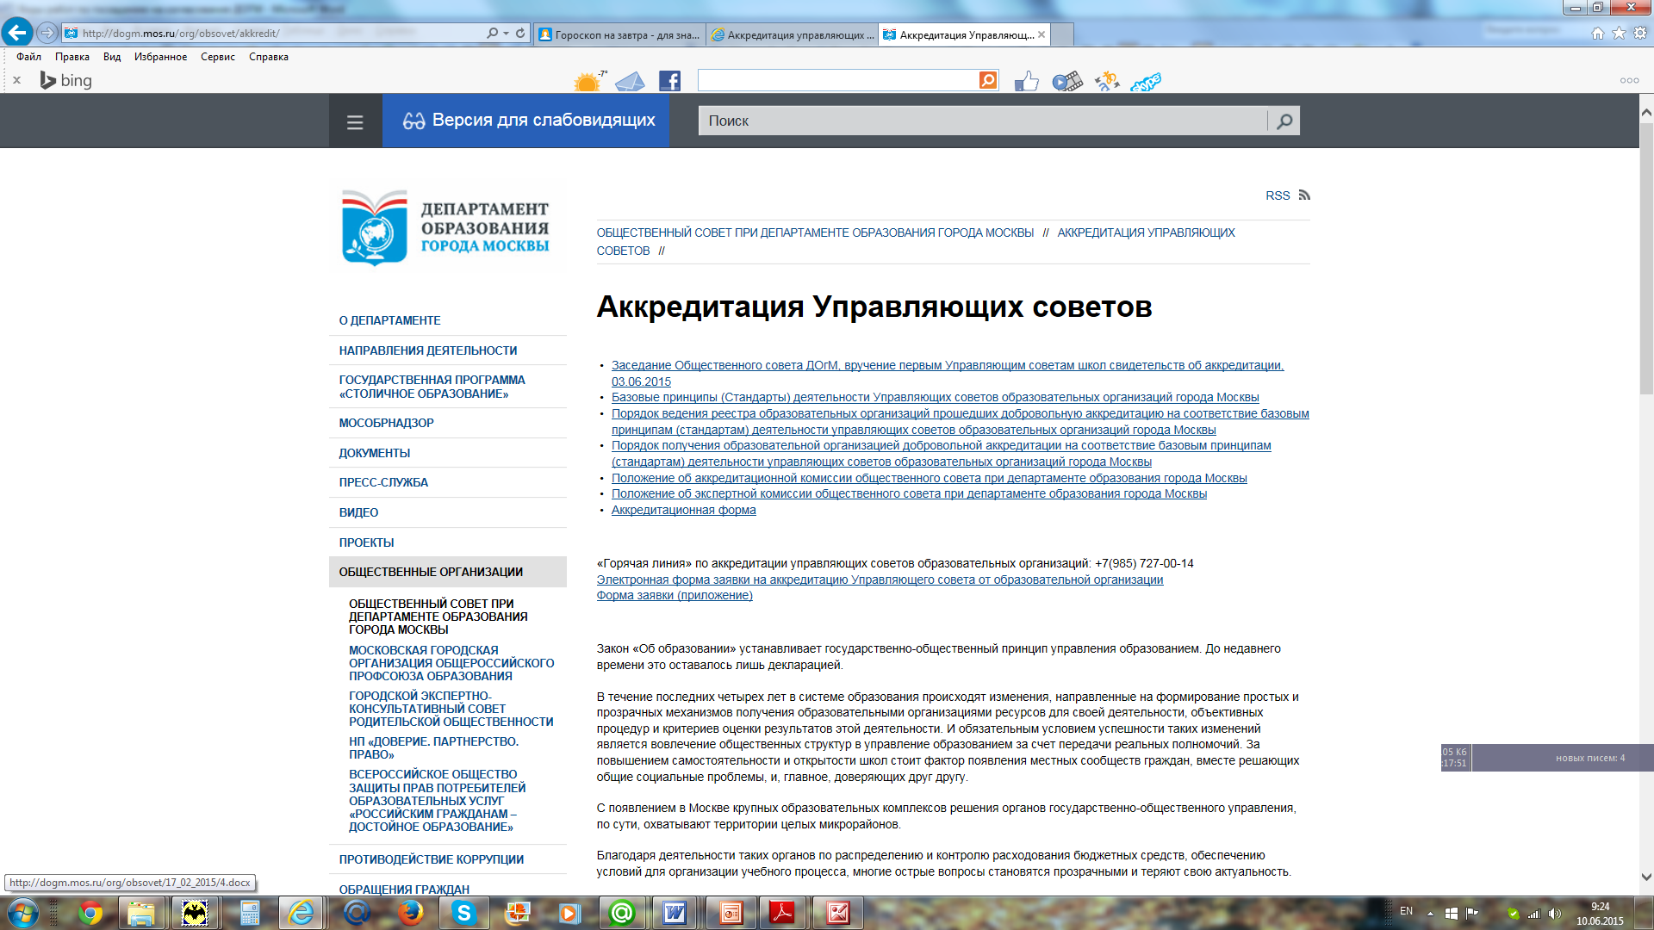
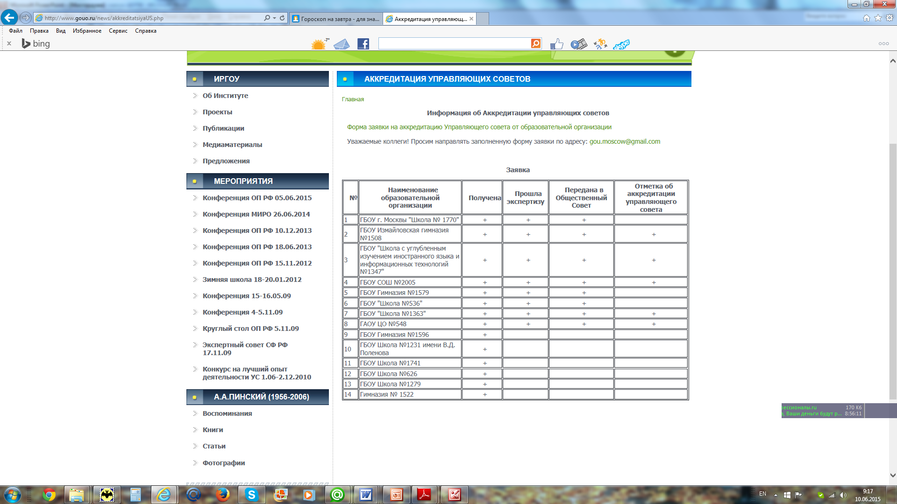
Аккредитация управляющих советов образовательных организаций Москвы
http://www.gouo.ru
http://dogm.mos.ru

Slide 5
Участие общественности в независимой оценке качества и общественном
контроле в образовании
(формирование социальной базы исполнения ФЗ 212)

Slide 6
Консультант
(тьютор)
Авторитетный родитель для родителей школьного, а возможного территориального уровня по интересующим (беспокоящим их) вопросам: права, задачи и содержания, нововведений и т.п.
* «пробы» себя в роли консультантов:
организация встреч и консультаций с
родителями
представление своих мнений,
суждений, оценок в рамках сетевых
мероприятий (внутри региона) и вне
Общественный контролер
(наблюдатель, инспектор, эксперт)
Родитель, который привлекается
Общественной Палатой (Федеральной,
региональной), Общественными советами
при органах власти, Управляющим
советами образовательных организаций в
рамках инициированных ими процедур
общественного контроля, оценки качества
«пробы» в роли общественного контролера - проведение мониторинга/ экспертизы: наблюдение за процессами изменений в своих ОО; оформление своих мнений, суждений, оценок
«пробы» в качестве оценщиков качества образования в ОО или инициаторов независимой оценки
самоанализ барьеров и затруднений в осуществлении общественной экспертизы, консультирования

Slide 7

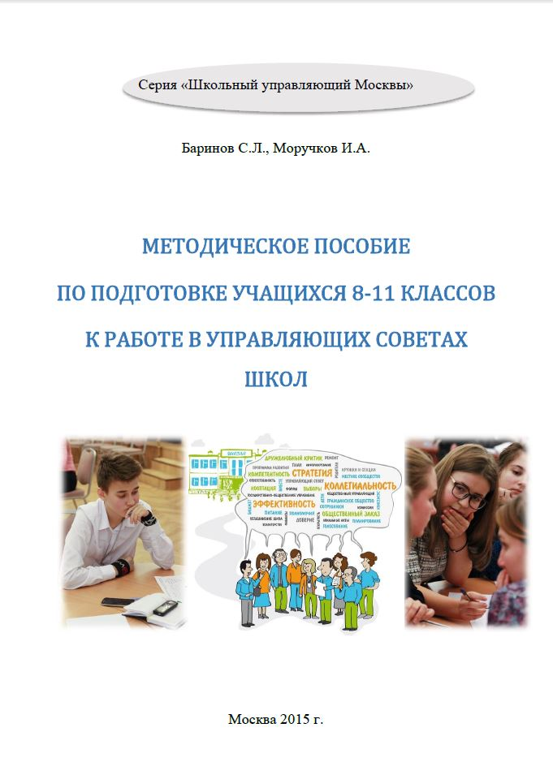
Разработка нормативно-правового и методического обеспечения деятельности органов ГОУ образованием
(модельные положения, регламенты, серия брошюр «Школьный управляющий Москвы», «Библиотека школьного управляющего»… )

Slide 8
Анисовец Т.А., Заиченко Н.А. Школьная экономика для школьных управляющих. Неученые записки для членов школьных Управляющих советов
Моисеев А.М. Управляющий совет и стратегия: сделаем школу лучше
Виноградов В.Н., Пивчук Е.А., Прикот О.Г. Проектирование основной образовательной программы школы. Руководство для членов школьных Управляющих советов
Косарецкий С.Г., Мерцалова Т.А. Управляющий совет школы: грани открытости
Чечельницкая С. М. Управление здоровьем
А.М.Моисеев, Т.А.Мерцалова, С.Г.Косарецкий, А.А.Седельников, Е.Н. Шимутина. ГОУ в вопросах и ответах (катехизис)
А.М.Моисеев, Т.А.Мерцалова, С.Г.Косарецкий, А.А.Седельников.
100 главных понятий о школе и государственно-общественном управлении. Краткий словарь-справочник для школьных общественных управляющих

Slide 9
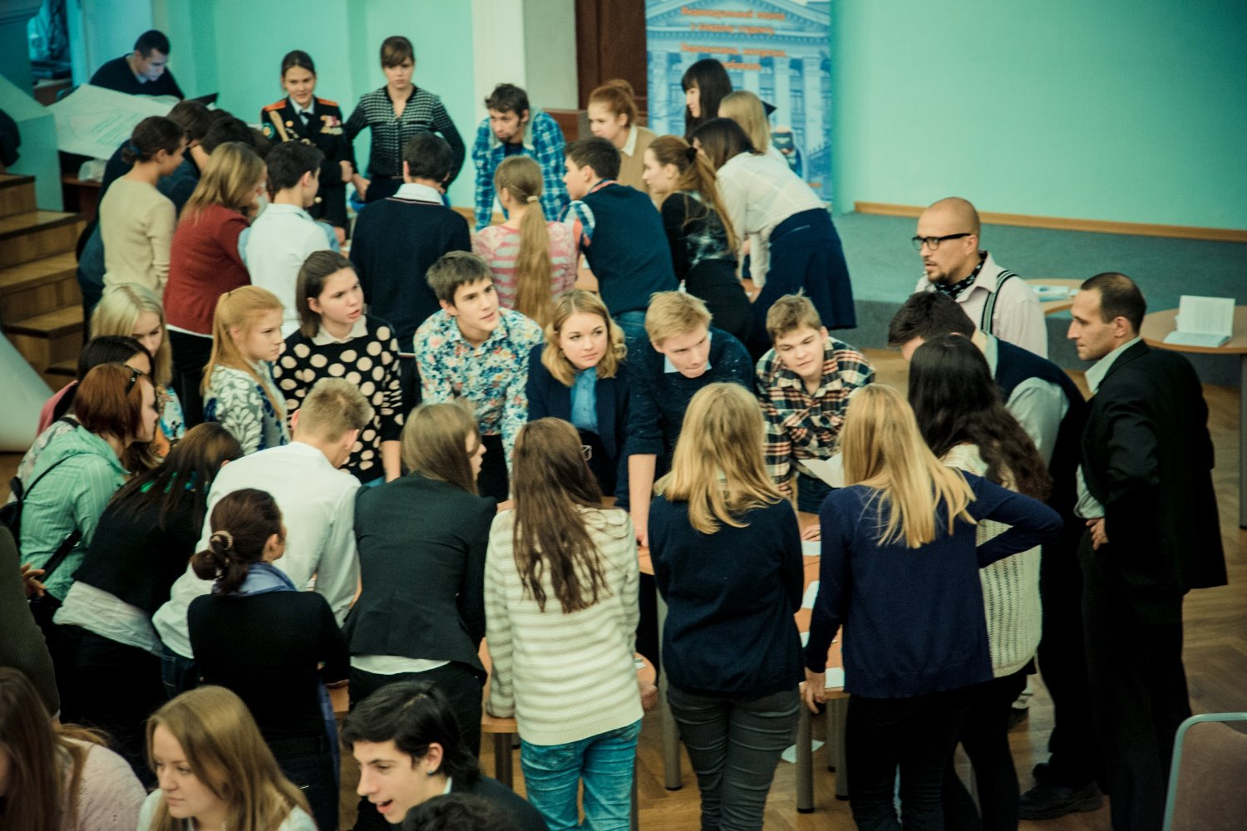
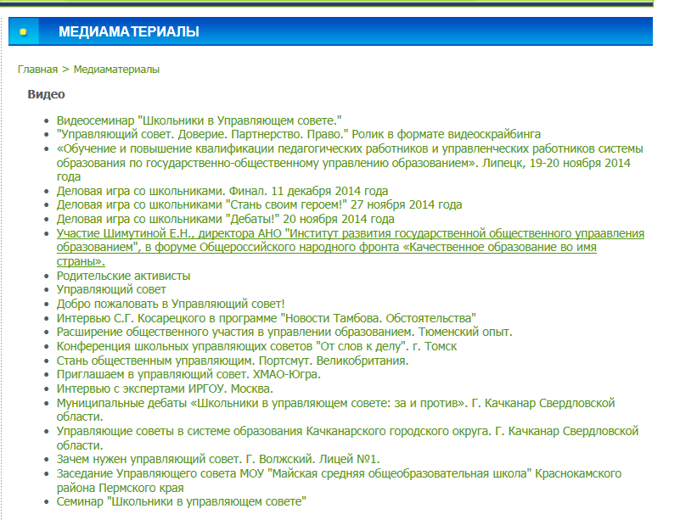
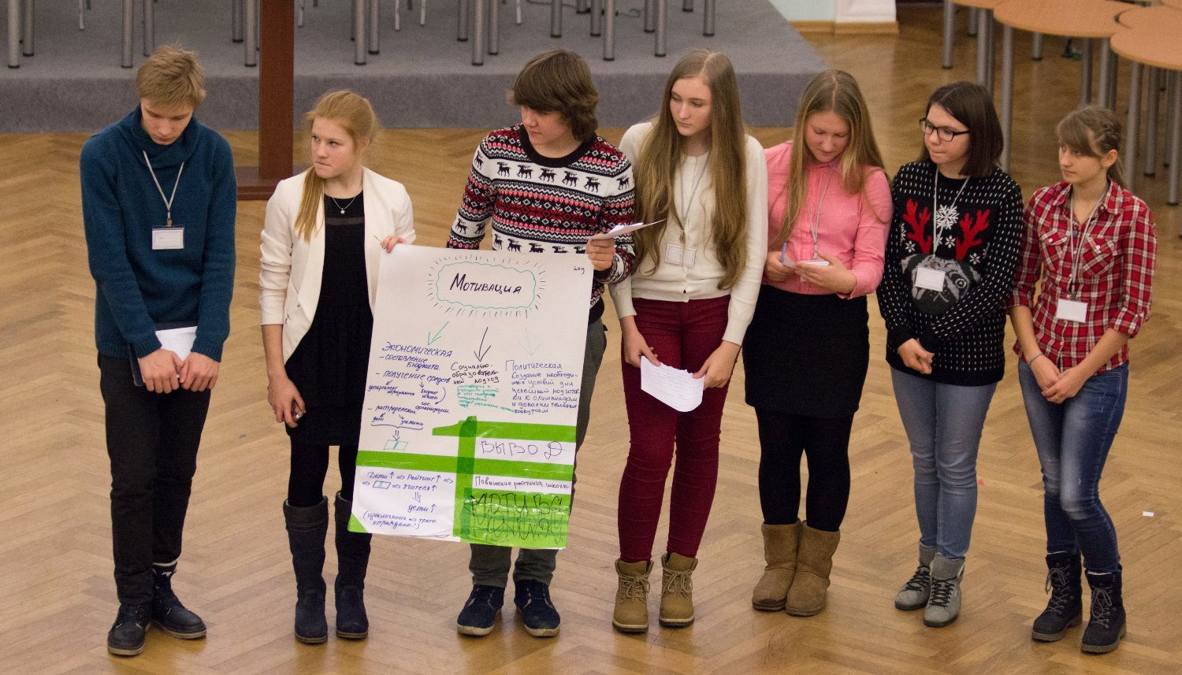
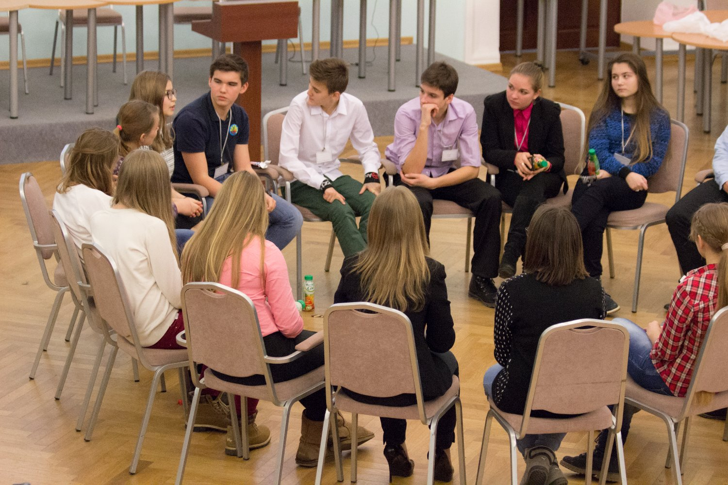
Разработка и реализация программы работы с ученическим активом общественных управляющих и вожатыми

Slide 10
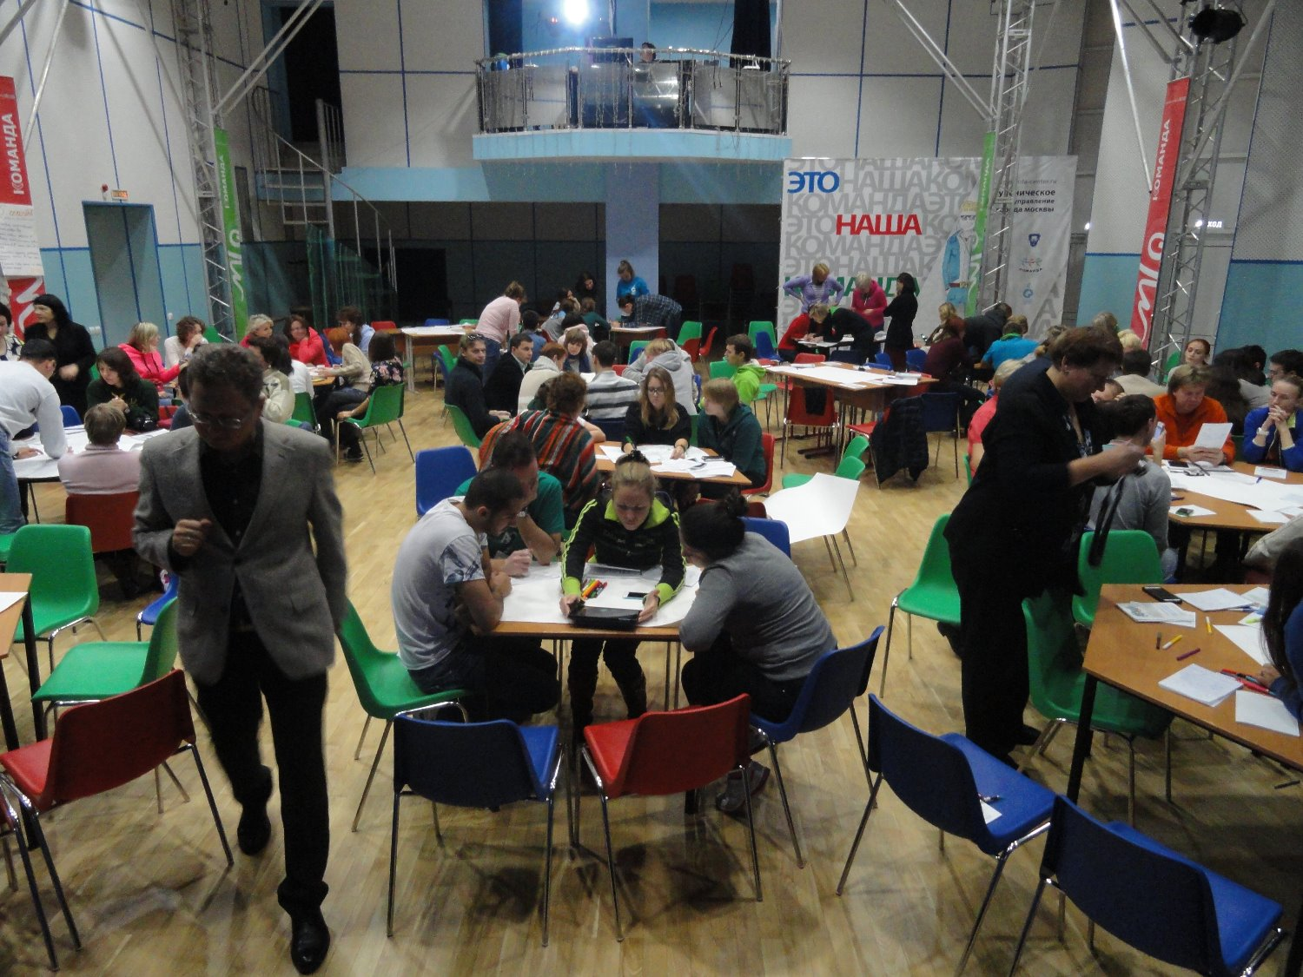
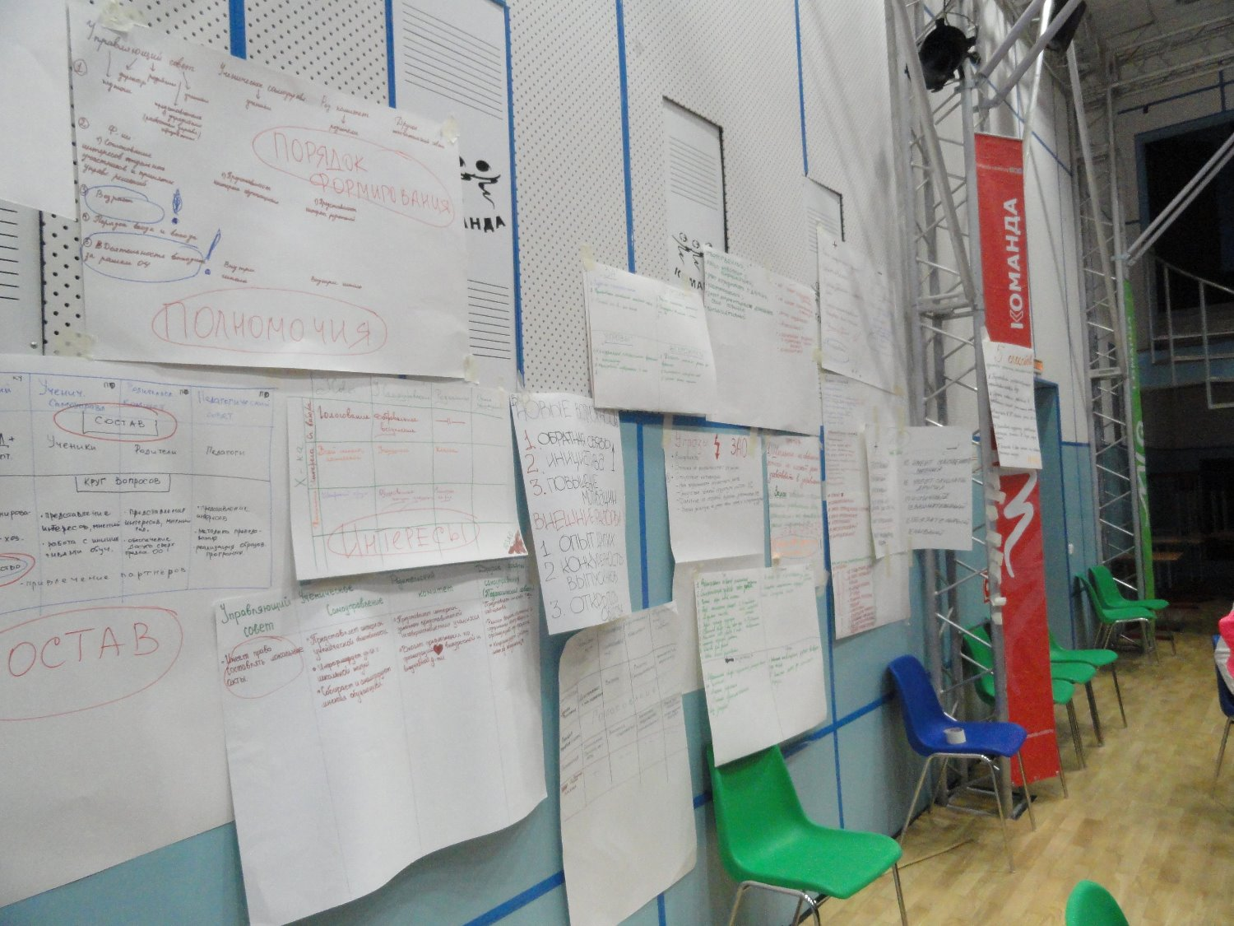
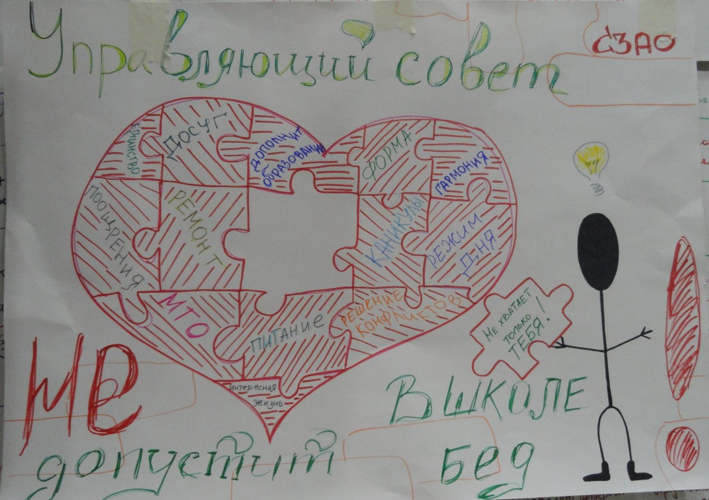
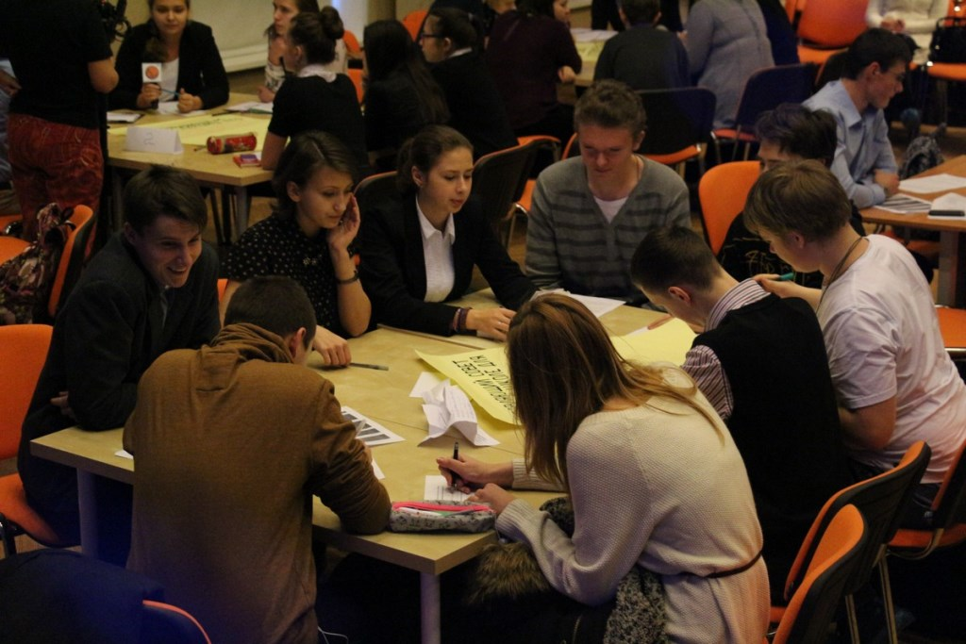
Разработка программы профильной смены для школьников - членов управляющих советов
«СТРАТЕГИЧЕСКИЙ РЕЗЕРВ»
Разработка деловой игры – тренинга
Разработка окружного конкурса для школьников - членов управляющих советов
Разработка курсовой подготовки (цикла семинаров) для школьников - членов управляющих советов (ГМЦ)
Разработка и реализация программы работы с ученическим активом общественных управляющих и вожатыми

Slide 11
Модель ГОУ ОО г.Москвы
УС – социальный партнер школы
фото
Подготовка членов УС
к деятельности в органах ГОУ
Усиление роли отдельных категорий членов УС
кооптированные школьники
фото
фото
Стандарты работы управляющих советов образовательных организаций Москвы
Участие общественности в НОКО и общественном контроле в образовании

Slide 12

www.gouo.ru www.rodactiv.ru rodactiv@gmail.com www.facebook.com/rodactiv
Контактная информация

